Slide 1
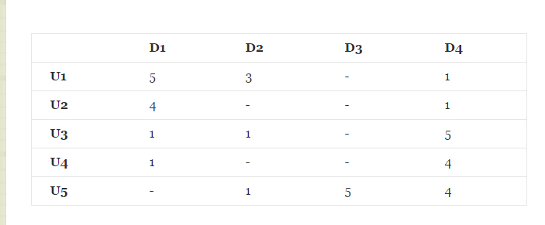
推荐系统介绍：
推荐系统就是帮用户主动找到满足其偏好的个性化物品并推荐给用户。推荐系统的输入数据可以多种多样，归纳起来分为用户（user）、物品（item）、评分（ratings），对应一个矩阵的行、列、值
现在要解决的是：给定该矩阵后，对于某个user，向其推荐那些rating缺失的item。

Slide 2
预测（prediction）
计算每个user对每个item的偏爱程度
推荐（recommendation）
根据预测环节所计算的记过向用户推荐他没有打过分的item

Slide 3
Collaborative Filtering
Memory-based Collaborative Filtering:
1. item-based
2. User-based
Model-based Collaborative Filtering:
Matrix factorization

Slide 4
Memory-based
把每个item或者user看成一个向量，计算其他所有item或者user与他的相似度
之前Amazon的cosine 相似度专利就是这个路子
这个的代价就是计算量特别大

Slide 5
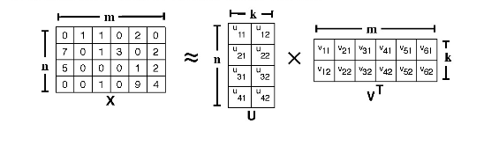
Matrix factorization
把user和item组成的原始矩阵R分解成 U和V的乘，
R （n*m)约等于 U*V，那么R矩阵中的missing值可以通过U矩阵和V矩阵的某行和某列的乘积得到，U，V分别对应着user的latent matrix和item的latent matrix。通过梯度下降法就能解得U（u*k) V(k*m）K很小，因此U V是low rank的，K越大，拟合效果越好，因此越有可能过拟合

Slide 6

Matrix factorization
我截图的论文上是 X Y，分别对应着U V
以下的rui指的是每个ratings，因此user u与item i对应的rating的值由矩阵U中的u行乘以矩阵V中的i行得到
由此进行优化，再加上个正则项

Slide 7


Implicit feedback collaborative filtering
什么是隐式反馈implicit feedback？因为之前的ratings是user对item的一个评分，例如豆瓣上对于电影的评分，但是更多情况下我们是得不到这个评分的，我们有的只有他的购买信息，那么就有了implicit feedback。我们记录的是他的购买次数，但是购买次数多不是代表这那个user对这个item的喜欢，这里的数量指的是我们对于user喜欢这个item的confidence，因此，上一页ppt的公式中的rui，我们改为，只要你购买了，不管多少，都是1。买的多的，我们认为喜欢的可能性高，就是cui，那个alpha是个自己定义大小的参数

Slide 8

Implicit feedback collaborative filtering
因此，对于隐式反馈的优化转化为这个式子

Slide 9


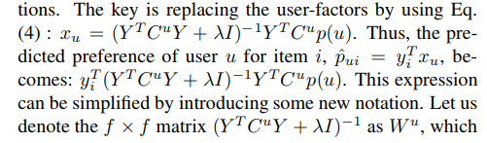
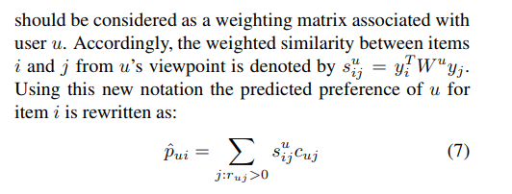
Implicit feedback collaborative filtering
最后解得x，y的解析解的如上，解释部分我直接复制论文，sij就是i和j的相似度，cuj是置信度

Slide 10
Implicit feedback collaborative filtering
我现在做的就是把这篇文章实现出来，因为数据过于稀疏（sparsity在99.92%），用了sparse函数来加快代码的计算，整体上就是一个机器学习的过程。
但由于这个方法是协同过滤，就免不了协同过滤本身有的两个缺陷：稀疏性和冷启动
已有的解决方案就是引入多个数据源的辅助信息（side information）。可以是基本个人信息，也可以是用户画像等
因此接下来的工作就是考虑如何吧side information加进来，因此有了接下来的这篇论文 collective matrix factorization

Slide 11
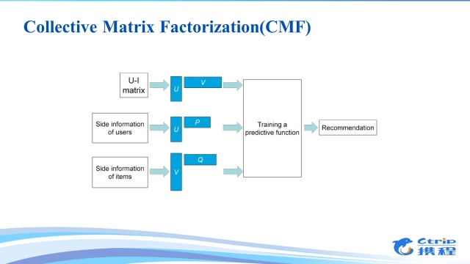
Collective Matrix factorization

Slide 12
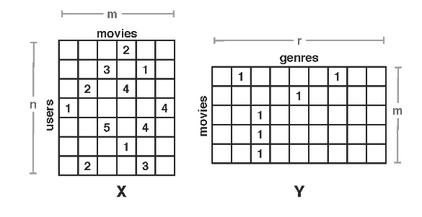
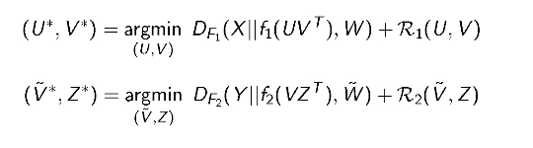

Collective Matrix factorization
这里两个 V 是一样的

